Slide 1

Parcours trajectoire nouveaux entrants
Les Successions
FILIERE SUCCESSIONS
Janvier 2024

Slide 2

PREAMBULE
Les successions en CEGEE : présentation de la filière succession
La connaissance du décès : que faire ?
La collecte des informations, documents et blocage des comptes
Règlements des factures
Rôle du notaire – Tarification - MAD
Suivi des Successions
Comment gérer les contrats d’assurance vie

Slide 3



Préambule
Revenons sur les chiffres de 2023
15 630 dossiers pour des enjeux de 684 M€ en CEGEE
80% des dossiers en nombre dont les avoirs sont inférieurs à 75 K€ pèsent 30 % des enjeux en capitaux.
Taux de recyclage : 39,6%
20% de dossiers dont les avoirs sont supérieurs à 75 K€ pèsent 70 % des enjeux en capitaux.
Taux de recyclage : 49,9 %
67 000 MyFlow succession réceptionnées par la filière succession en 2022

Slide 4
Les Successions en 3 PHASES
ACCUEIL
ACCOMPAGNEMENT
REBOND COMMERCIAL
Qualité
Réactivité
Expertise
Satisfaction
Conseil
Recyclage

Slide 5
Les successions en CEGEE : présentation de la filière succession
La connaissance du décès : que faire ?
La collecte des informations, documents et blocage des comptes
Règlements des factures
Rôle du notaire – Tarification - MAD
Suivi des Successions
Comment gérer les contrats d’assurance vie

Slide 6


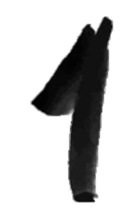


Les successions en CEGEE : présentation du Pôle Successions PREMIUM (>75 K€)
1
Pôle Successions Premium : dossiers > à 75 K€
  11 Chargés d’Affaires Successions à vos côtés (Reims et Strasbourg) pour vous accompagner tout au long du traitement du dossier joignables par téléphone sur leur ligne directe, Skype, sur leur adresse mail
  Il n’existe pas de Boite Mail Générique Premium.
  1 Technico-commerciaux à Strasbourg.
  Responsable du Pôle : Roland Leininger
Etapes d’un dossier :
Échanges avec le Chargé d’Affaires Successions
pour déterminer « qui fait quoi » * dans le dossier,
la stratégie à mettre en place,
Information envoyée à l’agence par mail par le Chargé d’Affaires Successions dès l’entrée du dossier dans son portefeuille
Constitution d’un binôme interactif Chargé d’Affaires Successions / Commercial en charge de la relation GC - GCP - DA - CAGP
le recyclage des fonds ou non, conjoint survivant ou non, héritiers / bénéficiaires clients ou non, connus ou non…
*Qui fait quoi : appel de courtoisie,
présentation des condoléances,
accompagnement,
constitution et dénouement du dossier
  Les clés de la réussite : Tous acteurs, mais l’agence garde la main sur l’instruction du dossier
  Réactivité : nécessité de prendre contact rapidement avec le Chargé d’Affaires Successions
  et planification par le gestionnaire du défunt (GC, GCP, DA, CAGP) d’un RDV en agence avec les héritiers.
  Expertise des Chargés d’Affaires Successions pour rdv de préparation d’entretien, relations BPCE Vie , CNP, filiales.
  Interlocuteur dédié

Slide 7

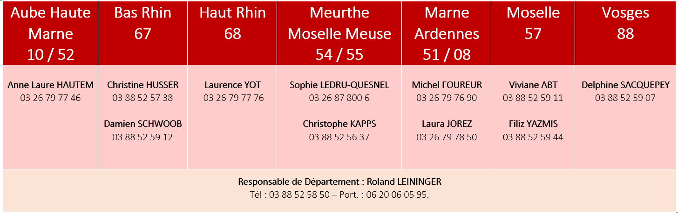
FILIERE SUCCESSIONS
Les successions en CEGEE : Qui et Comment contacter le Pôle Succession Prémium ?
1

Slide 8


FILIERE SUCCESSIONS
Les successions en CEGEE : présentation des successions Grands Publics
(<75 K€) ➔ Les Solutions régionalisées
1
Depuis le 21/02/2022, le département succession n’existe plus et le traitement des successions <75 K€ a été régionalisé dans 4 Solutions.
Il n’y a plus de gestion en portefeuille des dossiers.
Les collaborateurs traitant les successions sont susceptibles de changer => privilégier les MyFlow, le contact via le SVI ou boites mails génériques (pas de mail sur la messagerie personnelle).
Comment contacter ? :
par le SVI (du mardi au vendredi de 8h45 à 12h et 13h45 à 18h et le samedi de 8h45 à 12h30).
- Solution Alsace (67 et 68) => 03 88 44 07 00
- Solution Champagne-Ardenne (08,10,51 et 52 + Banque Digital) => 03 26 77 08 07
- Solution Nord Lorraine (57) => 03 87 76 17 18
- Solution Sud Lorraine (54,55 et 88) => 03 83 31 05 50
par mail via des boites mails génériques (voir slide suivante)

Slide 9
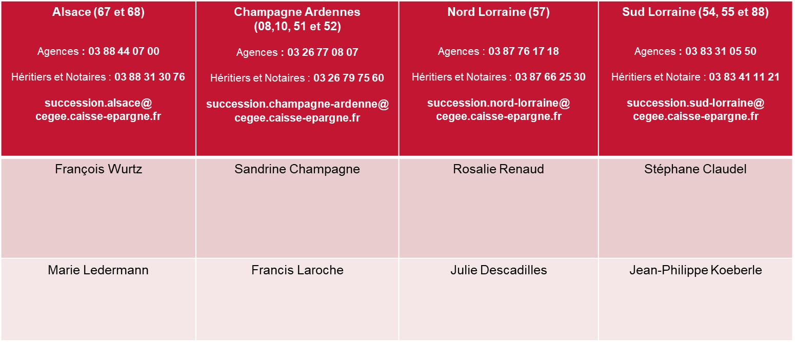








4
Synergie Réseau commercial, Filière Successions
Successions < 75 K€ : Régionalisation de l’activité succession dans les Solutions au sein de la Direction Solution Client
  Une responsable de domaine qui porte l’expertise : Anne-Catherine DORIDANT et Giang-Anh WILLM
  Dossiers simples <10k€ (absence de compte titre,….) prise en charge par un prestataire externe I-Datech depuis le 05/07/2021, sauf MAD traité par l’agence
  Dossiers complexes <10k€ et 10-75k€, par les collaborateurs successions des Solutions
Responsables
Superviseurs

Slide 10

FILIERE SUCCESSIONS
Les successions en CEGEE : périmètre d’action des collaborateurs
1
Le réseau : la force de vente
- Il est le fil rouge et le 1er contact pour notre clientèle touchée par un décès : il accueille, rassure, conseille les ayants-droit/les bénéficiaires, et réinvestit les fonds en synergie avec la Filière successions.
- Il est décisionnaire et acteur dans les remises tarifaires éventuelles.
- Il garde la main sur l’instruction du dossier.
- Il reste l’interlocuteur principal avec les héritiers et collecte les pièces quand l’héritier les présente.
La filière succession : partenaire du réseau commercial ➔ Le collaborateur Succession
- Il est facilitateur, un appui pour les gestionnaires du réseau lors du traitement des successions
- Il se tient à disposition du collaborateur du réseau pour préparer l’entretien avec les héritiers.
- Il procède au règlement des avoirs de la succession auprès du notaire ou des héritiers
- Il transfert ou vend les valeurs mobilières
-Il est le lien entre les assureurs BPCE et CNP

Slide 11
Les successions en CEGEE : présentation de la filière succession
La connaissance du décès : que faire ?
La collecte des informations, documents et blocage des comptes
Règlements des factures
Rôle du notaire – tarification - MAD
Suivi des Successions
Comment gérer les contrats d’assurance vie

Slide 12


FILIERE SUCCESSIONS
La connaissance du décès et enregistrement dans Mysys
2
VIDEO : Accueil et prise en charge d’une personne annonçant le décès d’un proche Flop-CE
Comment ?
Par réception du certificat de décès à l’agence, par courrier ou par mail
Par une information de la famille du défunt, par le notaire ou par les bénéficiaires d’un contrat d’assurance-vie
ET

Slide 13
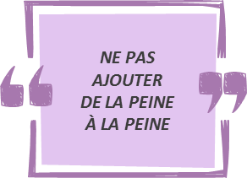


FILIERE SUCCESSIONS
La connaissance du décès
2
Comment réagir ?
  Présenter ses condoléances :
  « Je suis désolé d’apprendre cette nouvelle et je vous présente mes sincères condoléances »
  « Je tiens à vous présenter mes sincères condoléances. C’est un moment difficile et nous sommes là pour vous accompagner »
  « Savoir être » :
    Adopter un ton rassurant, la bonne posture d’écoute et d’empathie
    « Le conseiller en charge des comptes de votre proche est disponible. Il va venir vous chercher dans un instant, je vous laisse patienter. Si vous voulez vous asseoir »
      « Je vais vous expliquer la façon dont les choses vont se dérouler »
    Trouver les mots adaptés
    « Je me renseigne si le conseiller en charge des comptes de votre proche est disponible pour vous recevoir. De combien de temps disposez-vous ? »
    Rassurer le client concernant le règlement de la facture des obsèques (cf page 22)

Slide 14


FILIERE SUCCESSIONS
La connaissance du décès
2
Comment réagir ?
    Recevoir le déclarant (conjoint survivant, enfants ...) dans un endroit respectant la confidentialité du moment
      Dans la mesure du possible, les recevoir dans un bureau si l’agencement du point de vente le permet.
    Recueillir les documents validant le décès.
      Recueillir des renseignements sur le déclarant et sur les ayants-droit
      Expliquer les grandes étapes du traitement du dossier
      Envoi de l’acte de décès via une MyFlow « information décès » à la filière
      Clôture des comptes et livrets sur un 04 individuel ou compte d’instance si pas de 04 individuel
      Transfert du compte joint au nom du conjoint survivant
      Prise en charge de la facture des Pompes Funèbres (cf page 22)

Slide 15

FILIERE SUCCESSIONS
La connaissance du décès
2
Comment réagir ?
      En fonction de la surface financière de la succession au jour du décès, pour les dossiers > 10K€, les héritiers doivent prendre contact avec un notaire (sauf si le défunt était marié sous le régime matrimonial de la communauté universelle avec donation intégrale au dernier survivant cf page 19).
      Un arrêté des comptes sera envoyé au notaire dès qu’il en fait la demande
      A réception des documents permettant le règlement des avoirs, ce dernier sera fait par la filière succession dès obtention de toutes les instructions et selon les délais de traitement.
      Selon la complexité de la succession et des intervenants extérieurs (impôts, filiales,…) le délai de traitement d’une succession est de 3 à 12 mois.
      Renseigner sur Les démarches à effectuer dans un délai de 6 mois | Grand Est Europe (caisse-epargne.fr) : un certain nombre de démarches sont à faire par les héritiers lors de la survenance d’un décès ( déclaration décès aux organismes, impôts,…).
      Possibilité de remettre un Guide des Successions sur les démarches à effectuer, liées aux avoirs et aux assurance vie.
      Rester l’interlocuteur privilégié du déclarant pour répondre aux questions tout au long de la succession avec l’aide des équipes successions dédiées
    Ne pas donner d’informations à ce stade sur les comptes du défunt ou les clauses bénéficiaires des contrats si vous ne détenez pas un document justifiant de la qualité d’héritier ou de bénéficiaire.

Slide 16
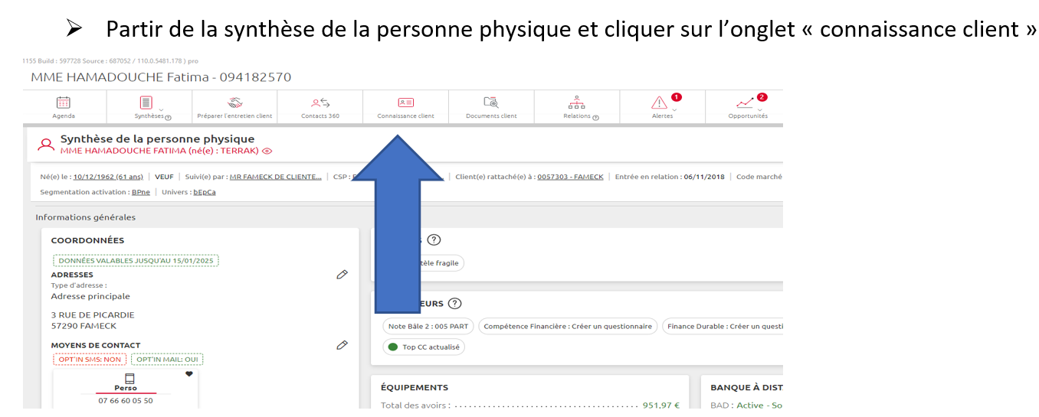
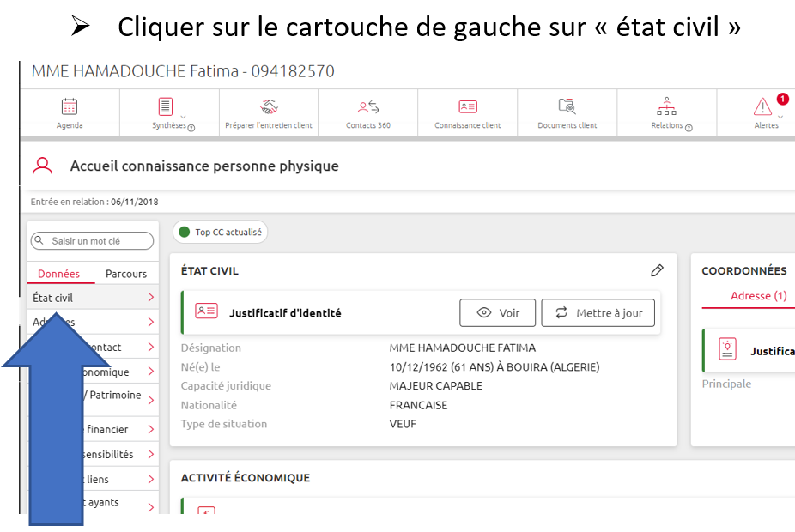
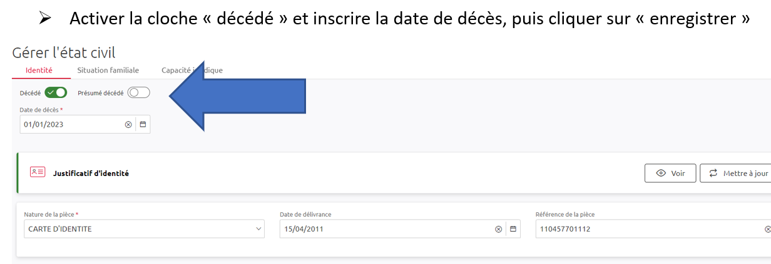
FILIERE SUCCESSIONS
Enregistrement du décès dans Mysys
2

Slide 17
Les successions en CEGEE : présentation de la filière succession
La connaissance du décès : que faire ?
La collecte des informations, documents et blocage des comptes
Règlements des factures
Rôle du notaire – tarification - MAD
Suivi des Successions
Comment gérer les contrats d’assurance vie

Slide 18




FILIERE SUCCESSIONS
La collecte des informations, documents et blocage des comptes
3
Documents à collecter en agence et à transmettre via MYFLOW à la filière successions
Une copie du certificat de décès et de la totalité du livret de famille du défunt (copie de toutes les pages)
Les numéros des comptes et contrats détenus et la synthèse personne
Les coordonnées des héritiers identifiés : adresse mail, n° de téléphone, adresse et copie de leur pièce d’identité en cours de validité
Les coordonnées du notaire éventuel
Les instruments de paiement du défunt (carte et chéquier du compte simple) sont à détruire en agence
MONTANT TOTAL DES AVOIRS DE LA SUCCESSION A RENSEIGNER DANS MYFLOW➔ détermine la filière successions Premium
ou Grand Public
Durée moyenne de traitement d’un dossier succession : entre 3 et 12 mois

Slide 19

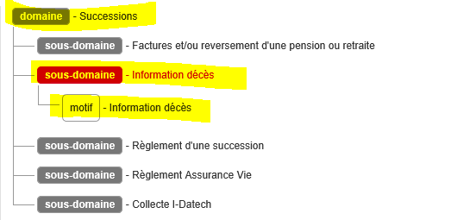

FILIERE SUCCESSIONS
La collecte des informations, documents et blocage des comptes
3
Opérations à réaliser en agence
  Vérifier et mettre à jour si besoin dans « connaissance client » la situation familiale du défunt, son nom, prénom, date de naissance et lieu de naissance
  Vérifier le lien conjoint existant s’il y a lieu. Si lien inexistant : le mettre en place si conjoint survivant client CEGEE (en mettant comme date d’effet la date du décès)
  Renseigner la date du décès dans MYSYS rubrique « connaissance client » : dès validation, les comptes sont bloqués
  Interdire l’accès au coffre-fort loué au seul nom du défunt
  Préciser avec le déclarant et un héritier les opérations en cours sur le compte qui devront être honorées en vue du traitement du MAD : Information sur la synthèse client via la procédure 1010 + faire signer le formulaire SUC 18 ou mail ou courrier à envoyer à la filière succession.
  Par défaut toutes les opérations sont rejetées lorsque le compte est bloqué avec le motif titulaire décédé.
La date de décès n’est pas celle de la rédaction du certificat de décès (voir document page 17)
- Transmettre via MYFLOW les documents collectés via la prestation dédiée « Information décès »
- Préciser impérativement dans MYFLOW le montant des avoirs du défunt (épargne + assurance-vie + 1/2 solde du compte-joint) pour permettre la bonne affectation du dossier
Pensez à utiliser la zone « commentaires » dans MYFLOW pour toute information complémentaire

Slide 20
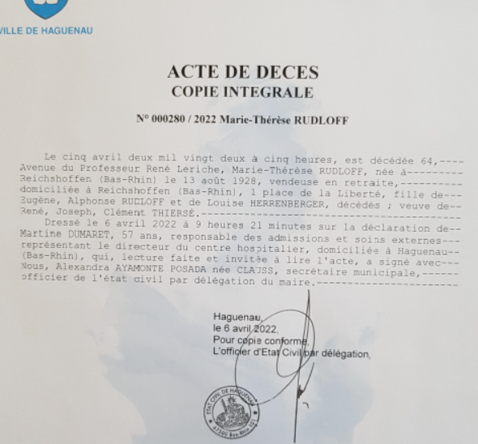



FILIERE SUCCESSIONS
La collecte des informations, documents et blocage des comptes
3
Date de décès à indiquer dans MYSYS, connaissance client, état civil
Modèle acte de décès :
Date de rédaction de l’acte

Slide 21
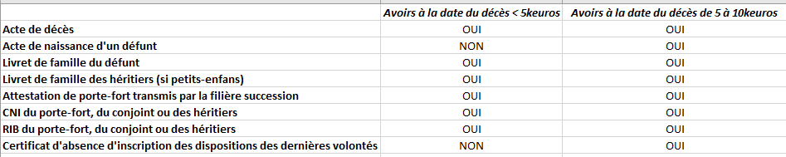
FILIERE SUCCESSIONS
La collecte des informations, documents et blocage des comptes :
Quels documents pour dénouer les avoirs de la succession ?
3
Les documents à demander sont fonction des avoirs de la succession (hors assurance-vie) :
Avoirs bancaires > 10 K€ : - une dévolution successorale du notaire
- les pièces d’identité en cours de validité et RIB des héritiers (si pas de règlement au notaire)
Avoirs bancaires < 10 K€ :
pour les héritiers en ligne directe (enfant, petit-enfants,
père et mère) et conjoint avec dossier sans coffre, sans
compte-titres, sans crédit.
pour les autres héritiers (autres qu’en ligne directe) => demander une dévolution successorale délivrée par un notaire
Cas particuliers :
si le défunt détenait un coffre physique, il faut une dévolution successorale même si les avoirs sont < 10 K€.
si le défunt était marié sous le régime de la communauté universelle avec donation intégrale au dernier survivant, quels que soient les avoirs de la succession, il sera possible pour le conjoint de recevoir les avoirs du défunt en présentant les documents suivants ➔ copie intégrale du contrat de mariage ET un extrait d’acte de mariage de moins de 3 mois (sur lequel figurera la date du dernier contrat de mariage).
s’il y a présentation d’un testament, ce document doit être validé par un notaire.

Slide 22
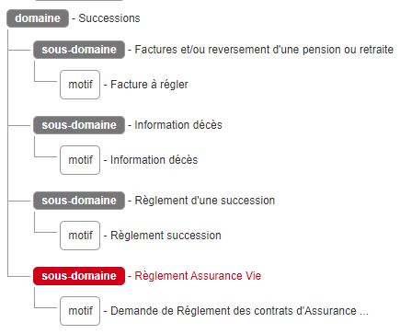
FILIERE SUCCESSIONS
La collecte des informations, documents et blocage des comptes
3
Comment transmettre les documents à la filière ?
La MyFlow (MF) est le principal mode de transmission des documents
MF « information décès » => pour transmettre l’acte de décès qui permettra la prise en charge du dossier succession par la filière avec une ouverture du dossier faite à l’aide d’un automate (création du dossier sous Hérémus jet).
MF « facture à régler » => la transmission des factures ou informations importantes pour le traitement du MAD
MF « règlement succession » => la transmission de tout document permettant de régler la succession ( pièces d’identité des héritiers, une dévolution successorale, livret de famille, …)
MF « règlement des contrats d’assurance-vie » => la transmission de tout document permettant le paiement d’un contrat d’assurance-vie ou de nous informer du téléchargement sous PUMA décès des pièces pour le contrôle puis l’envoi du dossier vers la CNP.
NB: passer un maximum d’information via la zone commentaire des MF

Slide 23


FILIERE SUCCESSIONS
La collecte des informations, documents et blocage des comptes
3
Les impacts sur les comptes du défunt suite à l’ouverture du dossier succession.
Avec l’envoi d’un acte de décès ou courrier notaire via la MF « information décès », le dossier est créé dans l’outil Hérémus Jet et des clôtures automatiques se font :
la clôture des livrets et PEL échu sur le compte de dépôt individuel du défunt ou un compte d’instance ouvert au nom du défunt.
ATTENTION = plus de transférabilité des PEL après décès.
transfert du compte joint au nom du conjoint survivant
clôture de tous les services au nom du défunt rattachés au compte de dépôt individuel ou sur le compte joint, y compris la CB du défunt.
changement d’offre sur le compte de dépôt individuel : passage d’une formule ou bouquet vers un compte Satellis Ecureuil
rachat dérogatoire et automatique des parts sociales
clôture du compte titre PEA et transfert des valeurs sur un compte titre ordinaire ouvert automatiquement au nom du défunt
calcul des frais de dossier qui seront prélevés 30 jours plus tard sur le compte du défunt ou si les avoirs du défunt ne suffisent pas sur le compte joint
clôture automatique du coffre fort numérique si ce dernier est vide /!\
arrêt de la valeur réelle du contrat d’assurance : montant figé à la date du décès
envoi de l’acte de décès vers les filiales ( en présence de contrat de prévoyance, de prêts, contrat assurance-vie BPCE,…)
Attention: le statut sortie pour les contrats CNP ou clos pour les contrats BPCE, ne signifie pas que le contrat est réglé.

Slide 24
Les successions en CEGEE : présentation de la filière succession
La connaissance du décès : que faire ?
La collecte des informations, documents et blocage des comptes
Règlements des factures
Rôle du notaire – tarification - MAD
Suivi des Successions
Comment gérer les contrats d’assurance vie

Slide 25



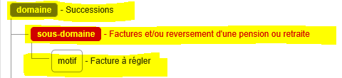
FILIERE SUCCESSIONS
Le règlement des factures
4
    Si demande de paiement de la facture des Pompes Funèbres
    Si inférieure à 5 796,27 € : payée d’office par la banque via la Filière Successions (Article L312-1-4 du Code monétaire et financier, complété par l’arrêté du 25/10/2013) et selon les avoirs de la succession.
    Si supérieure à 5 796,27 € : recueillir l’accord de tous les héritiers pour permettre le paiement : document SUC 09
      Joindre à l’accord la copie de la pièce d’identité de chaque héritier et un document justifiant leur qualité d’héritier (pour les héritiers en ligne directe => Livret de famille et pour les héritiers non-directs => dévolution successorale)
    Ne sont acceptées que les factures des frais d’obsèques et non les devis ou commandes
    Prise de tarification automatique conformément à la plaquette tarifaire en vigueur : 4,50€ le virement
    Transmettre pour paiement via MYFLOW les factures, documents et les accords via la prestation dédiée « Factures et/ou reversement d’une pension ou retraite »

Slide 26




FILIERE SUCCESSIONS
Le règlement des factures
4
  Si demande de paiement de factures (autre que Pompes Funèbres) ou demande de remboursement d’une pension ou retraite quel que soit le montant :
    Si la facture est transmise par le notaire, il n’est pas nécessaire de solliciter l’accord de tous les héritiers
    Si la facture est transmise par un héritier, il est nécessaire d’obtenir l’accord de paiement de tous les héritiers : document SUC 09
      Joindre à l’accord la copie de la pièce d’identité de chaque héritier et un document justifiant leur qualité d’héritier (pour les héritiers en ligne directe => Livret de famille et pour les héritiers non directs => dévolution successorale)
    Prise en charge du paiement des factures autres que frais d’obsèques à titre exceptionnel et dans un délai raisonnable après le décès
    Prise de tarification automatique conformément à la plaquette tarification en vigueur (9,50€ par facture Hors pension indue)
Vérifier la présence de RIB

Slide 27
Les successions en CEGEE : présentation de la filière succession
La connaissance du décès : que faire ?
La collecte des informations, documents et blocage des comptes
Règlements des factures
Rôle du notaire – tarification - MAD
Suivi des Successions
Comment gérer les contrats d’assurance vie

Slide 28

FILIERE SUCCESSIONS
Le rôle du notaire
5
Le notaire doit être sollicité :
  Si le montant de la succession est > 10.000 €, hors assurance vie
  Si la succession comprend un ou des biens immobiliers
  S’il existe un testament
  S’il existe une quelconque donation (entre époux, aux enfants ou autres)
  Si l’un des héritiers est un mineur ou un majeur protégé
  S’il existe un coffre fort physique.
Lorsque le notaire prend en charge la succession :
  Il nous adresse une demande d’état de comptes du défunt au jour du décès ➔ Nous adressons au notaire les éléments demandés.
  Il instruit le dossier : il rassemble tous les éléments lui permettant d’établir l’acte de notoriété, l’attestation successorale ou l’attestation dévolutive qui permet d’identifier les héritiers, leurs degrés de parenté et la part leur revenant. Ces documents constituent un moyen de preuves de la qualité juridique des héritiers vis-à-vis des tiers. Le notaire y appose sa signature.
  S’il existe des titres, il recueille les accords de vente ou de transfert de la part de tous les héritiers, avant de nous les transmettre.
  Il peut nous adresser une demande d’avance pour régler certains frais liés à la succession.
  Sur demande du notaire, nous versons les fonds conformément aux instructions reçues de sa part.

Slide 29


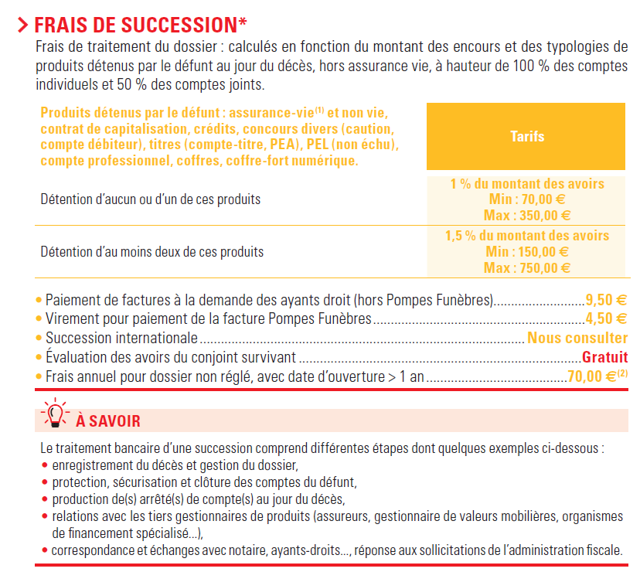
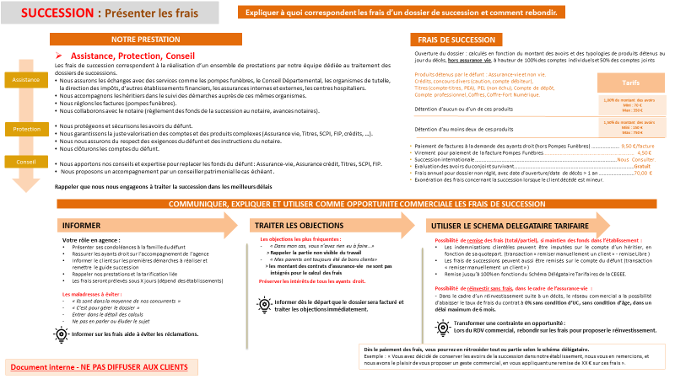

FILIERE SUCCESSIONS
La tarification succession
5
  Être transparent sur les FRAIS de Successions pour augmenter la satisfaction client.
  Détailler notre prestation pour expliquer la prise de frais : Assistance – Protection – Conseils. Cf. Fiche MEMO dans la RDC (copie ci-dessous)
  La prise des frais de dossier se fait 30 jours après le calcul
  Pas de frais de successions pour le décès d’un mineur.
  L’agence est décisionnaire sur la remise des frais de dossier selon le schéma délégataire (outil MyDerog) :
    avant le règlement de la succession, la remise est passée par la filière après envoi accord remise par le réseau (Grand Public uniquement)
    après le règlement de la succession, la remise est à passer par le réseau

Slide 30
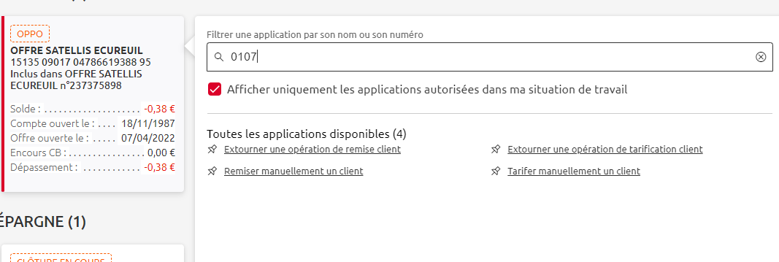
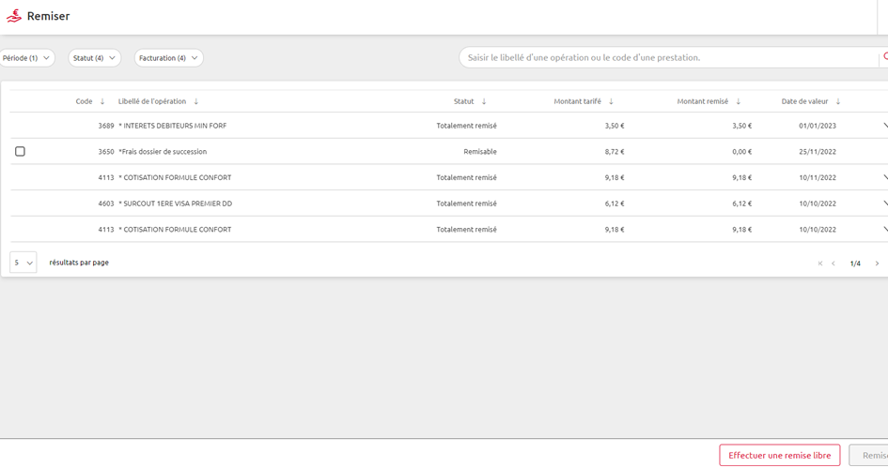
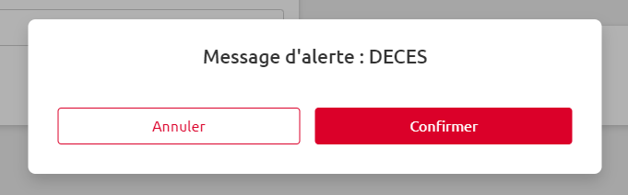
FILIERE SUCCESSIONS
La tarification succession – comment remiser des frais de successions ?
5
En remisant directement sur le compte du défunt (Cf. procédure My Dérog et Délégations Tarifaire Agence)
En remisant sur le compte de chaque Ayant droits en fonction de sa quote-part :
  Clic droit sur le compte pour lequel la remise devra être faite et rechercher la transaction « remiser manuellement un client » par un mot de recherche « remise » ou l’ancien code de transaction 0107
  Cliquer sur « effectuer une remise libre » en bas à droite.
  Cliquer sur « divers » et rechercher «remise ouv succession»
  Renseigner le montant à remiser puis cliquer sur « remiser »

Slide 31
FILIERE SUCCESSIONS
Le traitement du MAD
5
  Le traitement du MAD :
  Les dossiers successions <10 K€: le traitement du MAD reste à la main de l’agence
  Les dossier succession >10 K€: le traitement du MAD sera à la charge de la filière dès que le dossier succession est ouvert.
  Le principe: rejet automatique des opérations dès qu’il y a un blocage décès sur les comptes
  Les exceptions : certaines opérations pourront être forcées uniquement si PROVISION DU COMPTE
  Les prélèvements des cotisations d’assurance IARD CEGEE
  Sous accord d’un héritier ou conjoint survivant, les prélèvements listés ( formulaire AGIL…)
  Si présentation d’un chèque et s’il y a provision, il s’agit de faire une demande de copie chèque pour vérifier la date
  d’émission du chèque ou accord des héritiers si connus.
  Le forçage d’opérations via le MAD doit rester une exception

Slide 32
Les successions en CEGEE : présentation de la filière succession
La connaissance du décès : que faire ?
La collecte des informations, documents et blocage des comptes
Règlements des factures
Rôle du notaire – tarification - MAD
Suivi des Successions
Comment gérer les contrats d’assurance vie

Slide 33
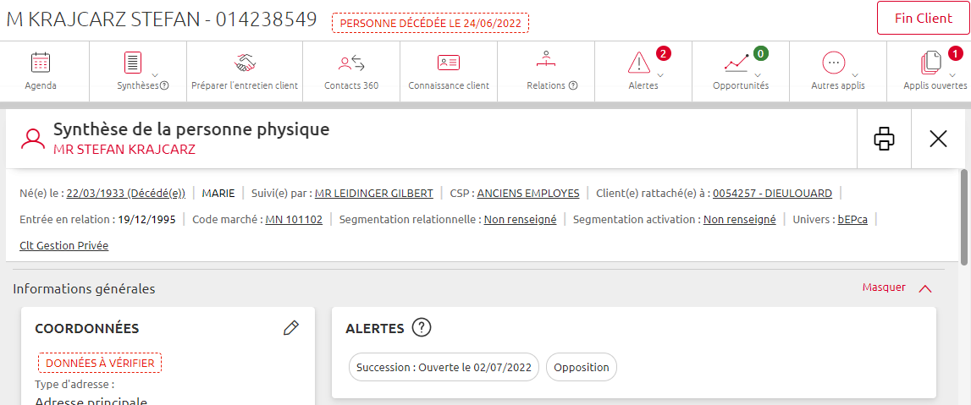
FILIERE SUCCESSIONS
Le suivi de la succession
6
Les moyens à votre disposition
  Dans le nouveau Portail MYSYS : Identifier un client décédé, date d’ouverture dossier Succession.
M. LE CLIENT
Date du décès
Date ouverture dossier SUCC et accès HEREMUS Jet

Slide 34

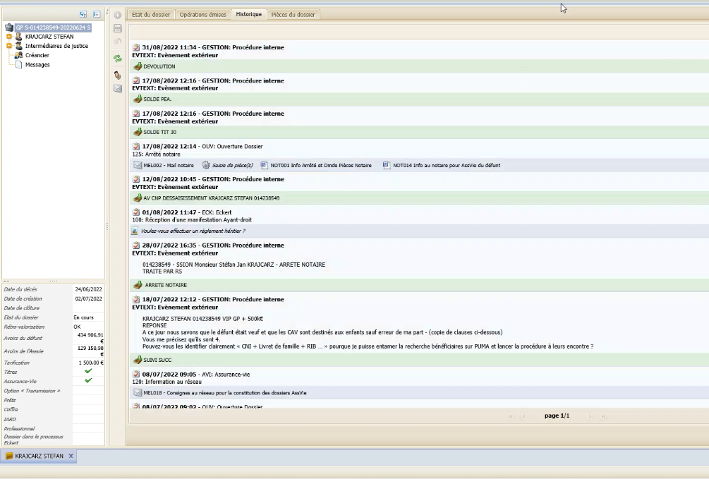



FILIERE SUCCESSIONS
Le suivi de la succession
6
Les moyens à votre disposition
  Dans MYSYS : identification du Gestionnaire Succession dans le « Géré par » pour les dossiers de succession > 75 K€
  Pour rappel : pour les dossiers < 75K€, il faut contacter la Solution rattachée à votre territoire.
  Dans Hérémus Jet (Outil de gestion des successions) : Trouver l’historique du dossier avec le nom du gestionnaire
  Interrogation « 1209 » à partir de MYSYS synthèse client
  ou clic direct

Slide 35
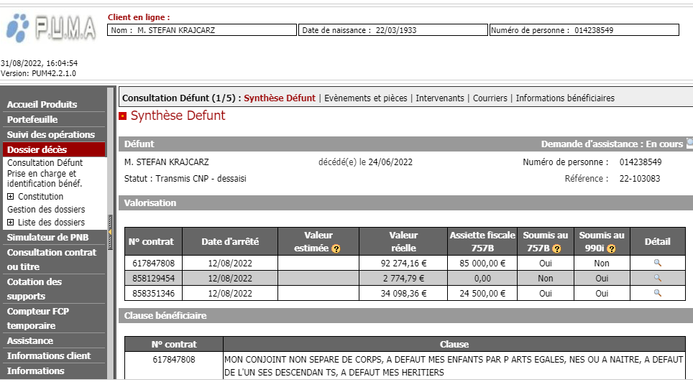
FILIERE SUCCESSIONS
Le suivi de la succession
6
Les moyens à votre disposition
  PUMA DECES : permet la consultation de l’avancement du dénouement des contrats d’assurance vie CNP, la visualisation des bénéficiaires, et d’intégrer des documents pour la gestion du dossier.
  Si les renseignements obtenus ne sont pas suffisants ou en présence d’un contrat BPCE Vie
  ➔ la Filière Successions est à votre disposition
Informer la Filière Successions via la prestation Myflow « Règlement d’un contrat Assurance Vie » si le commercial a numérisé des documents dans le dossier PUMA Décès

Slide 36
Les successions en CEGEE : présentation de la filière succession
La connaissance du décès : que faire ?
La collecte des informations, documents et blocage des comptes
Règlements des factures
Rôle du notaire – tarification - MAD
Suivi des Successions
Comment gérer les contrats d’assurance vie

Slide 37
FILIERE SUCCESSIONS
Les contrats d’assurance-vie
7
Deux assureurs : CNP avec le nouveau parcours PUMA Décès et BPCE.
L’agence reste l’interlocuteur privilégié avec le bénéficiaire pour la constitution du dossier en agence (collecter les pièces requises pour le dossier avec demande de paiement et/ou réinvestissement) puis transfert des documents à la filière via une MyFlow « règlement contrat d’assurance-vie »
Parcours Nouveau Puma décès (cf. Brief hebdo semaine 25 slide suivante)
Procédure de Réinvestissement ( cf. fiche mémo)
BPCE : pas besoin de demande de paiement contrairement à la CNP
Transmission des documents :
- via la MF demande de règlement contrat d’assurance-vie
- pour la CNP, possibilité d’insérer directement les documents dans l’outil PUMA
La filière ne reçoit pas de notification ➔ Prévenir la filière via une MF demande de règlement contrat d’assurance
Dès identification d’un bénéficiaire par l’assureur (BPCE ou CNP), des codes d’accès à l’Espace Succession sont envoyés au bénéficiaire pour lui permettre de suivre l’avancée du dossier et de télécharger les documents.
Si code non reçu, le bénéficiaire peut appeler le 09.69.39.07.26

Slide 38






Successions
PUMA – nouveau parcours Décès
SUCCESSIONS
Une nouvelle version de Puma Décès disponible dès le juin : un nouveau parcours qui reprend les fonctionnalités actuelles en
Ergonomiques
Visuels
Une Navigation Simple et Intuitive
Cette nouvelle version s’applique aux nouveaux défunts créés dans PUMA à partir du 20 juin
La souplesse du nouveau parcours permet :
  Une meilleure gestion des pièces (enregistrement préalable des pièces numérisées avant envoi du courrier de demande de pièces vers le bénéficiaire)
  Un parcours en une seule étape : la demande de paiement peut être générée en même temps (ou au choix) que la demande de pièces
  Une lecture automatique de reconnaissance du RIB
  Une mise en conformité des pièces optimisée réalisée en même temps que la numérisation
  Un suivi des bénéficiaires « Premium »
      Les écrans « consultation défunt » restent inchangés
PUMA

Slide 39




Successions
Pour vous accompagner :
➔ 2 vidéos
Constitution d'un dossier en Agence
Reprise ou Modification d'un dossier en Agence
➔ Les fiches mémo
Fiche Memo : le Chargement des pièces
Fiche memo : le Réinvestissement suite à décès
Fiche memo : le topage PREMIUM
➔ La foire aux questions : FAQ
➔ASSURNET : Guide utilisateurs Puma Décès
Les équipes successions des Solutions Régionales (<75K€), et le
Pôle Successions Premium (>75K€) restent à votre disposition.
SUCCESSIONS
PUMA
Pensez à prévenir les services successions
(Solutions Régionales ou Successions Premium)
lorsque vous numérisez des documents dans Puma décès
via Myflow « succession -
règlement assurance vie »

Slide 40



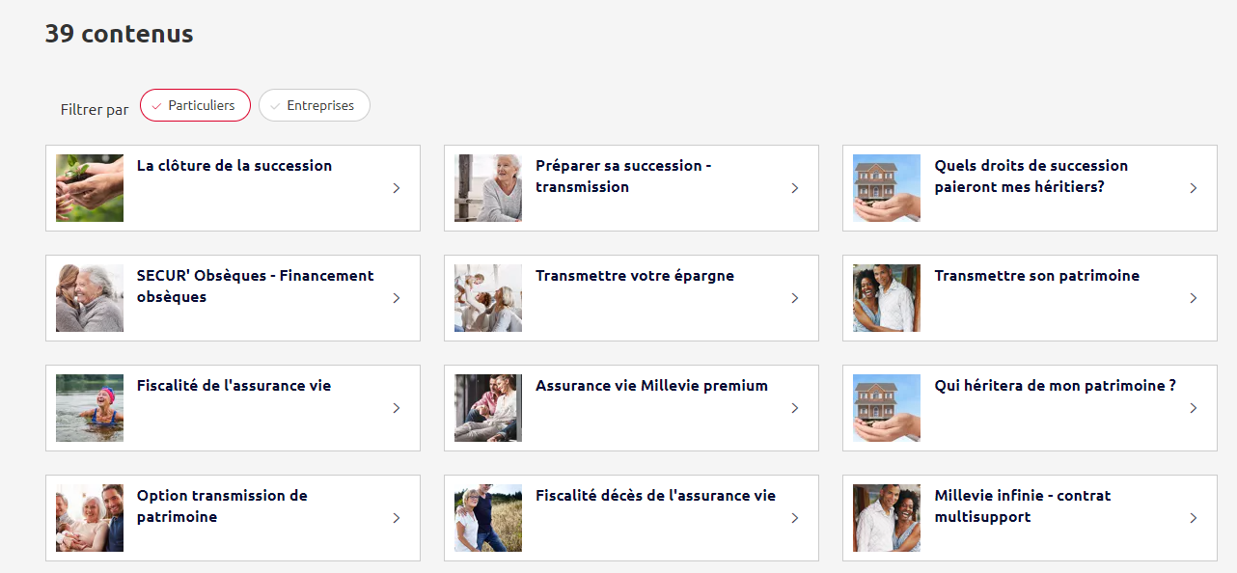

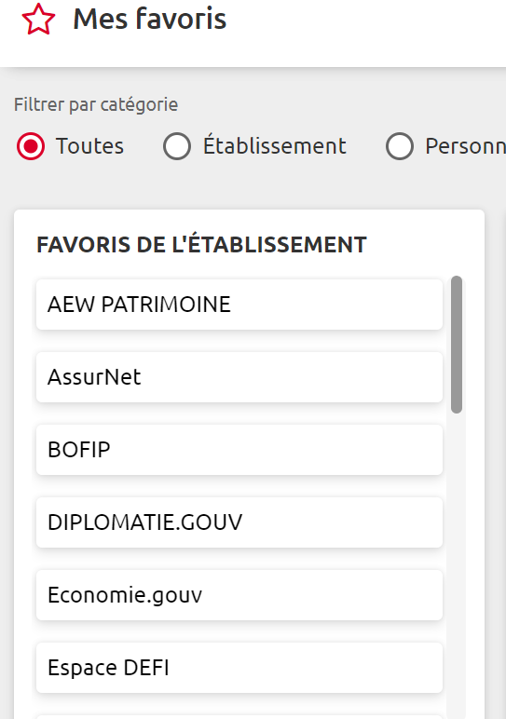
FILIERE SUCCESSIONS
Conseiller et accompagner le client : Boite à outils
8
Retrouvez l’ensemble des infos sur la « Successions » dans votre Rubrique des Commerciaux :
Global BDD > Successions
Sur le site caisse-epargne.fr : renseigner « succession » dans la recherche
Atelier des décodeurs

